Slide 1
MUNICIPIO DE JUÁREZ, NUEVO LEÓN
ADMINISTRACIÓN 2012-2015
INFORME DE ACCIONES REALIZADAS EN MARZO 2014
LIC. FÉLIX CÉSAR SALINAS MORALES
SECRETARIO DE DESARROLLO SOCIAL MUNICIPAL
1

Slide 2
OBJETIVO
En la actual presentación, se revisan los avances y los nuevos compromisos por parte de la Secretaria de Desarrollo social y sus Direcciones, con el fin de que día a día se obtenga de manera tangible, una respuesta concreta a las diferentes acciones comprometidas con nuestros ciudadanos.
2

Slide 3
INSTITUTO MUNICIPAL DE LAS MUJERES
C. MARICRUZ OYERVIDEZ GUTIERREZ
Día Internacional de la Mujer.
Expo Mujer.
Cursos de Autoempleo.
Platicas de Desarrollo Humano.
3

Slide 4
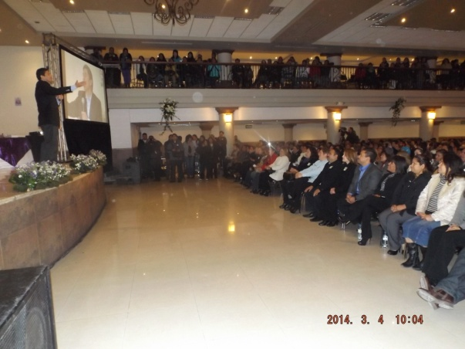
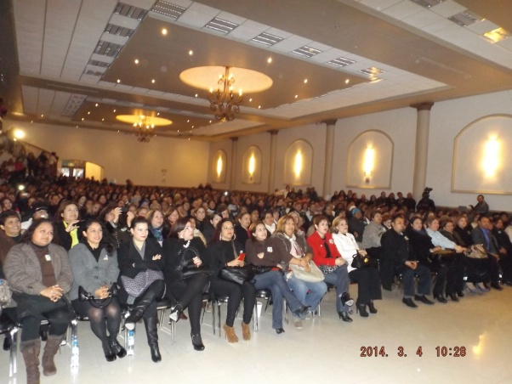
1.-CONFERENCIA DÍA INTERNACIONAL DE LA MUJER
Se llevo a cabo la conferencia impartida por el Dr. César Lozano en el Auditorio Municipal, el día martes 04 de Marzo con una asistencia de más de 970 personas, que disfrutaron este evento.

Slide 5
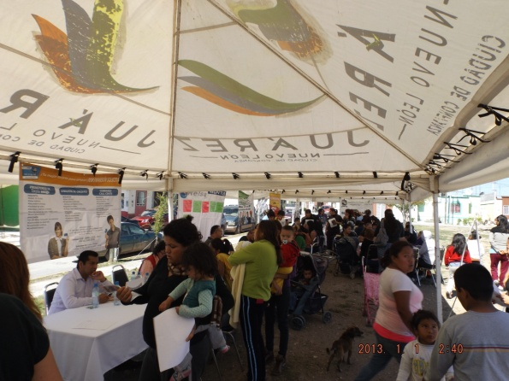
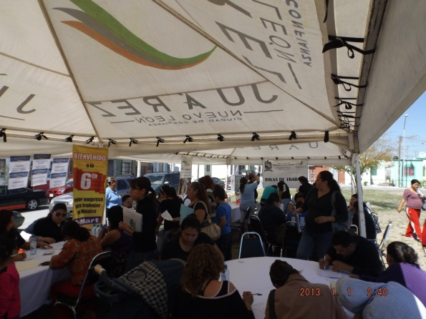
2.- EXPO MUJER
Este evento se realizo el 11 de Marzo en el área verde de la Col. Villas de San José, en donde varias empresas ofrecieron empleo a Mujeres de nuestro Municipio y además Mujeres emprendedoras expusieron los productos que ellas elaboran y venden para mejorar su economía familiar, obtuvimos una asistencia de aprox. 500 personas.

Slide 6
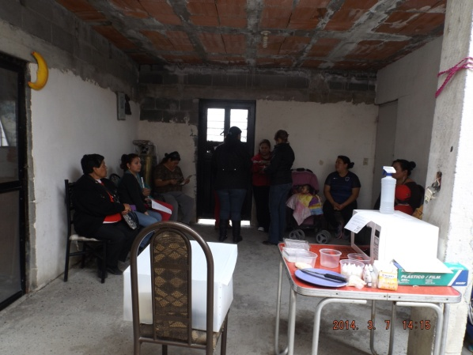
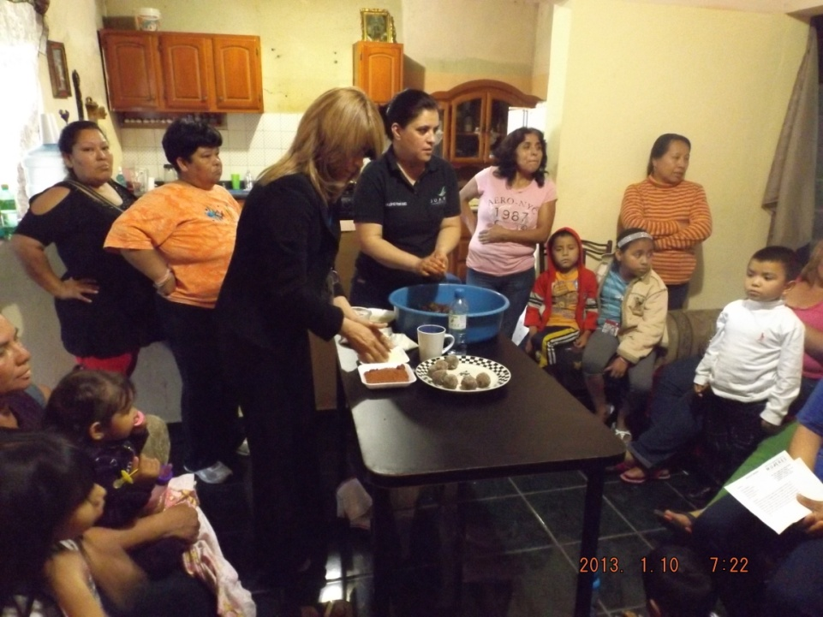
3.- CURSOS DE AUTOEMPLEO
En este mes se dieron 20 cursos de elaboración de jabones, chorizo casero, mazapán y tamarindo, en distintas colonias de nuestro municipio, en domicilios particulares de la Red de Mujeres que amablemente nos facilitan para que un grupo de mujeres aprendan dicha elaboración.

Slide 7
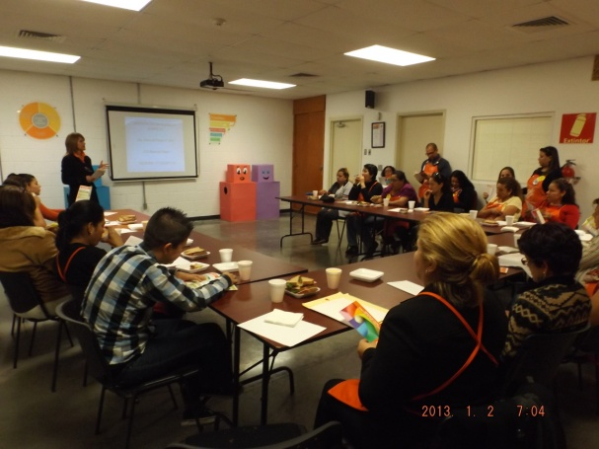
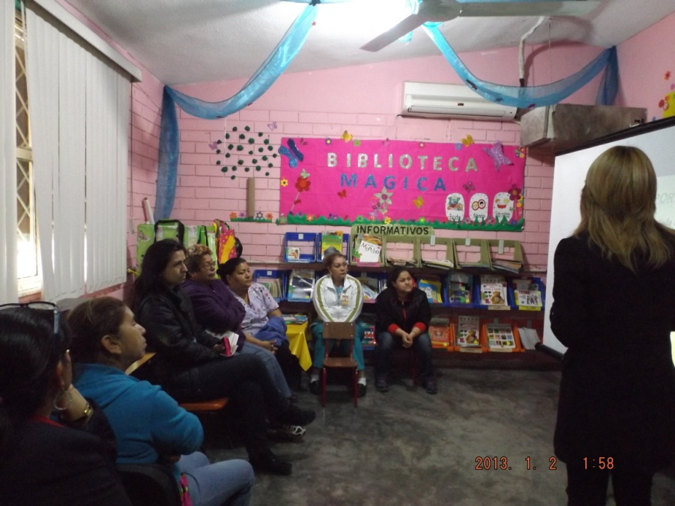
4.- PLATICAS DE DESARROLLO HUMANO
Se impartieron 20 pláticas sobre Violencia Familiar y Autoestima a escuelas, empleados del Municipio de Juárez y a empleados de Home Depot Sucursal Guadalupe, (esto por contar con gran capital humano de nuestro municipio).

Slide 8
Acciones de Abril
Cursos: Continuaremos dando cursos de autoempleo a Mujeres de nuestra comunidad en diferentes colonias, apoyadas por la Red de Mujeres.
Platicas: tenemos agendadas pláticas de Violencia familiar y Autoestima en escuelas y domicilios particulares a grupos de madres de familia.
Programas: estamos en coordinación con SEDESOL para traer el próximo mes el Programa Jefas de Familia a nuestro Municipio, ya tenemos registradas a más de 150 Mujeres.
Estamos programando en coordinación con la Dirección de Vialidad y Transito un curso de manejo vehicular para Mujeres que lo están solicitando desde hace mucho tiempo, reuniremos un grupo de 20 Mujeres para iniciar en el mes de Mayo.
Proyectos: continuamos dando seguimiento a los Proyectos en los que vamos a participar, si son aprobados
*INMUJERES
*ONU MUJERES
*CDI (Desarrollo Pueblos Indígenas)

Slide 9
DIRECCIÓN DE CONCERTACIÓN SOCIAL
LIC. RAÚL ORLANDO GONZÁLEZ GONZÁLEZ
Vinculación y Desarrollo de Vacantes para Bolsa de Trabajo.
Feria del Empleo.
Firma de Convenio con Distintas Instituciones
9

Slide 10
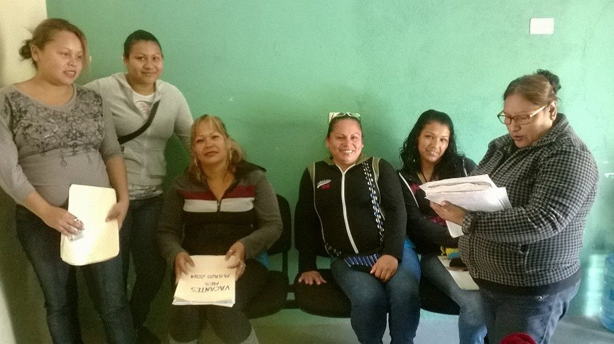
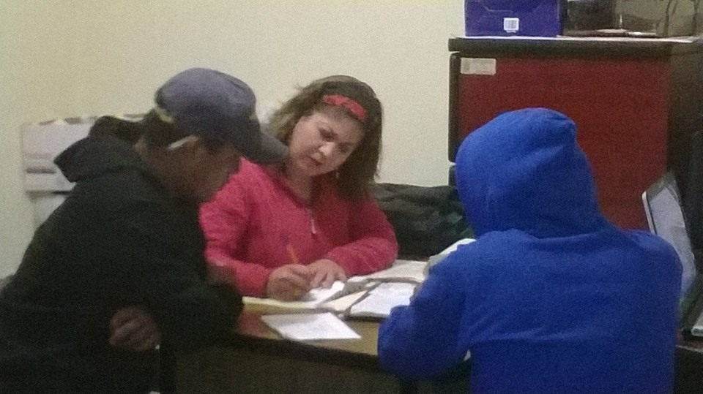
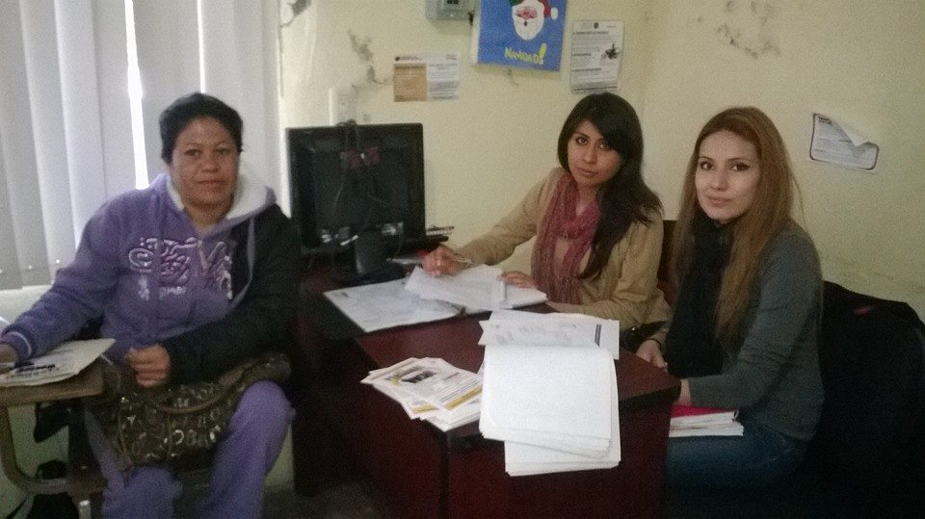
Bolsa de trabajo.
Ciudadanos atendidos: 445
Ciudadanos canalizados con empresas: 445
Personas contratadas: 289. El 65% de los que acudieron
Empresas de nuevo ingreso: 9
Total de empresas: 216
Pendientes por colocar: 156

Slide 11
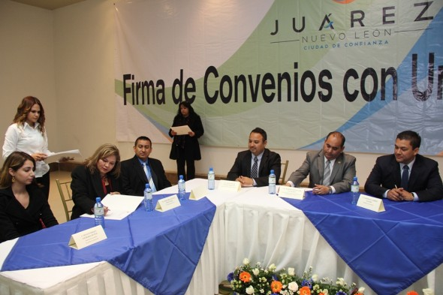
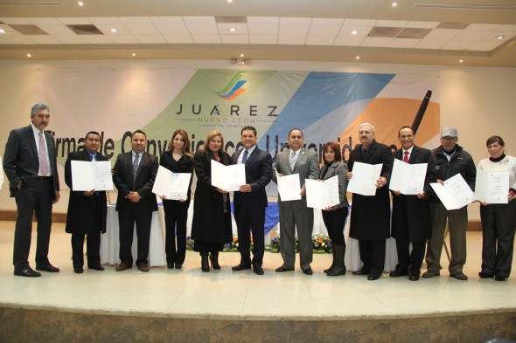
Firma de convenios con Universidades
Universidades participantes: 10
Tipos de Convenio: Becas

Slide 12
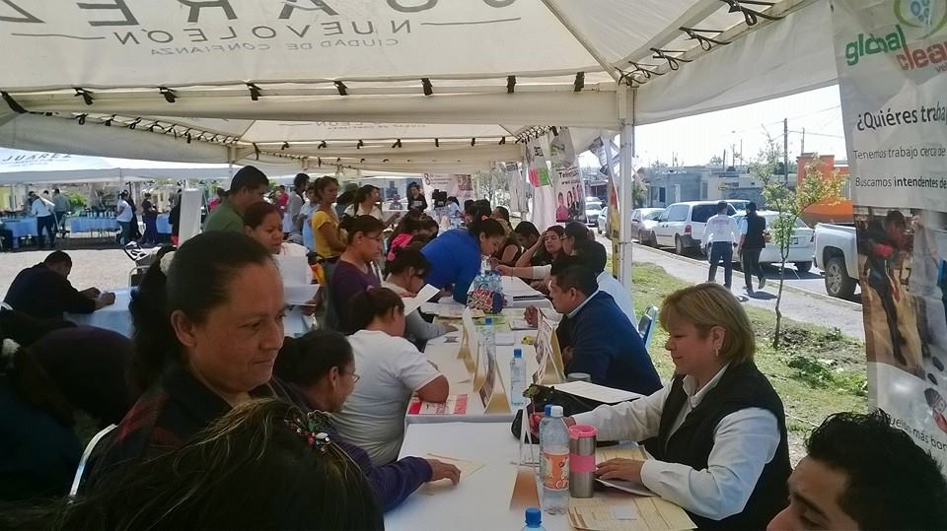
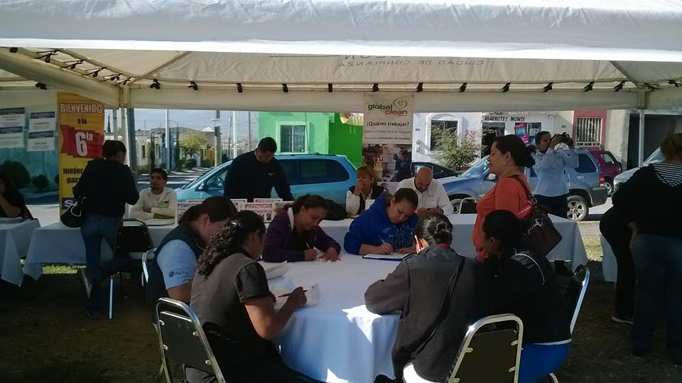
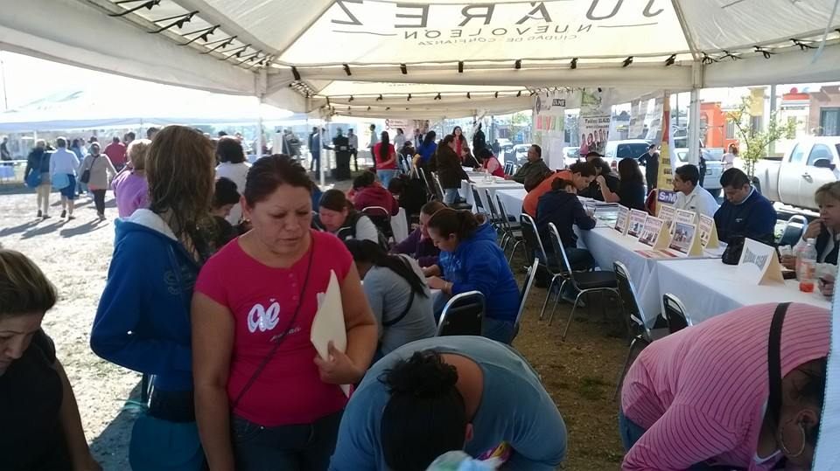
Feria de Empleo en Expo Mujer
Personas atendidas: 120
Empresas participantes: 21
Vacantes ofrecidas: 420

Slide 13
Estamos en platicas con Gobierno del Estado para iniciar el programa de Jefas de familia en coordinación con el Instituto de las Mujeres.

Slide 14
Acciones de Abril
Seguir contactando Autoridades para bajar Programas del Estado.
Seguir contactando mas Empresas , con vacantes para menores de edad adultos mayores y empleos en casa.
Buscar mas apoyos en las empresas contactadas para trabajar con los diferentes programas del Municipio.
Planear próxima Feria del Empleo para el mes de Mayo.

Slide 15
DIRECCIÓN DE SALUD PÚBLICA
DR. GERARDO ALAN DUEÑAS RAMIREZ
PROGRAMA DE CONTROL CANINO.
PROGRAMA DE PREVENCIÓN DEL DENGUE.
FUMIGACION.
15

Slide 16
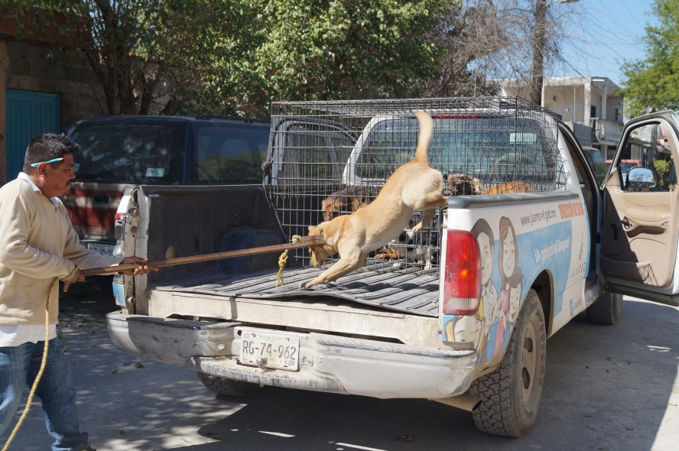
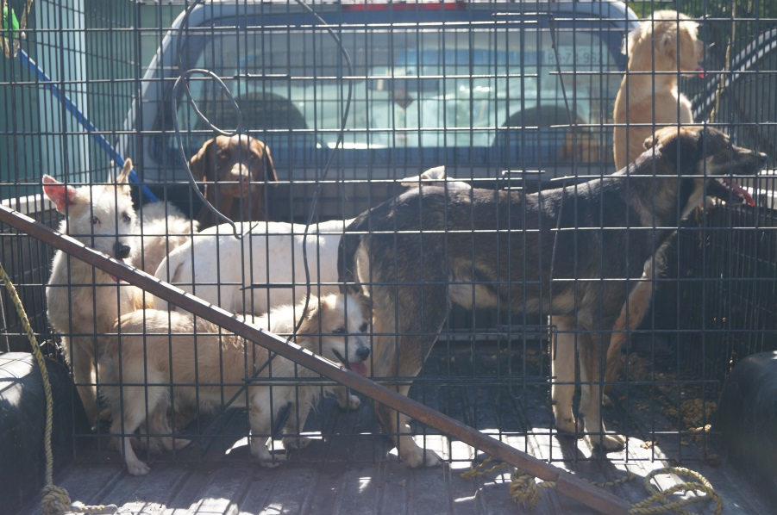
CONTROL CANINO
REPORTES CIUDADANOS | 127
REPORTES ATENDIDOS | 127
AGRESORES | 8
TOTAL RECOLECTADOS | 347

Slide 17
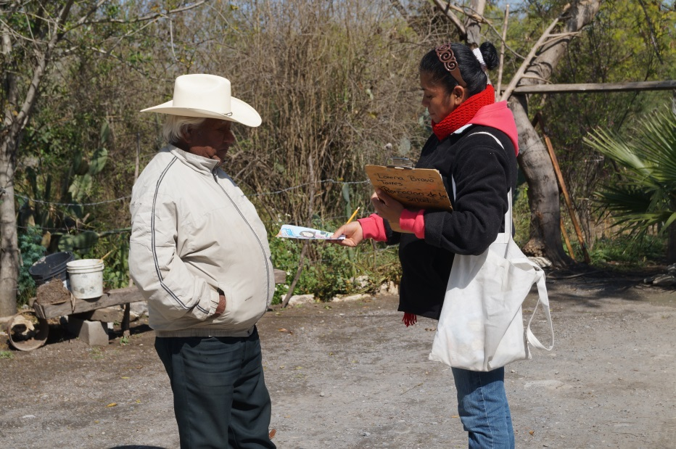
PROMOCION DE LA SALUD
CERRADAS | 1652
RENUENTES | 258
DESHABITADAS | 599
TRATADAS | 3346
VISITADAS Total de colonias | 5951 12

Slide 18
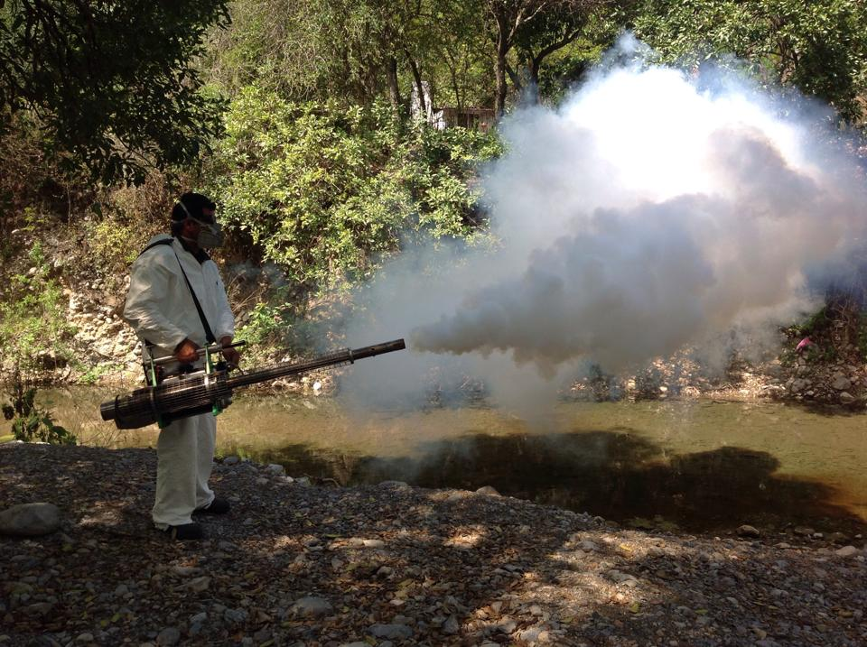
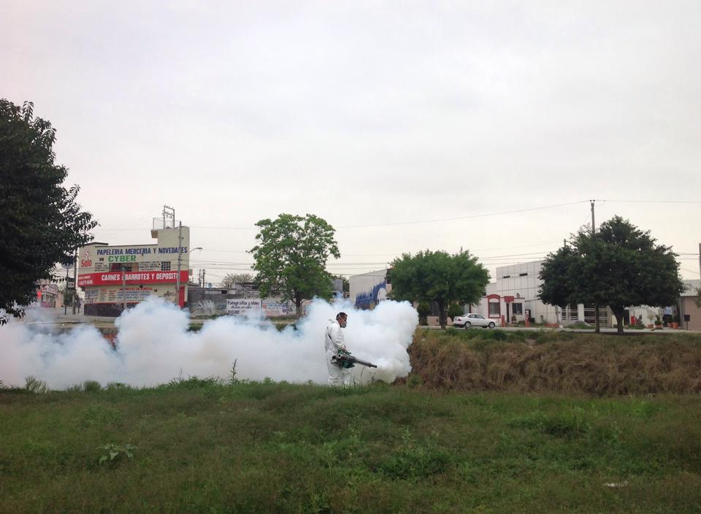
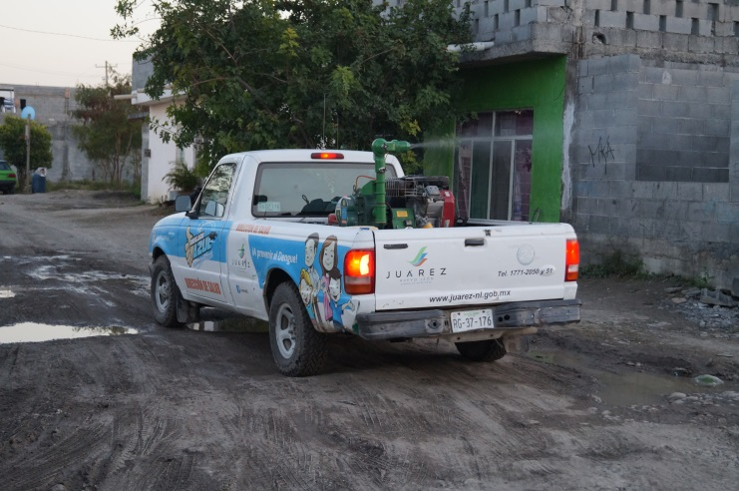
FUMIGACION A CIELO ABIERTO
EN ESTE MES SE REALIZO LA FUMIGACION EN 26 COLONIAS

Slide 19
Acciones de Abril
Se realizan fumigaciones intradomiciliarias.
Se realizara el recorrido de la nebulización en campo abierto en los sectores del municipio.
Se realizara el recorrido con la unidad canina.
19

Slide 20
DIRECCIÓN DE RECREACIÓN Y EVENOS
LIC. MARIO ALBERTO RIOS BENAVIDES.
Apoyo en la Organización de Eventos Municipales.
20

Slide 21
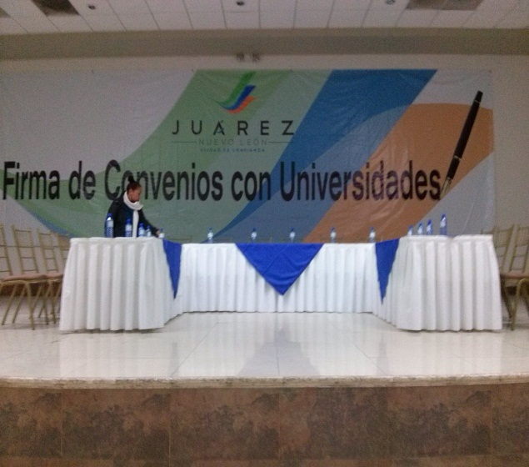
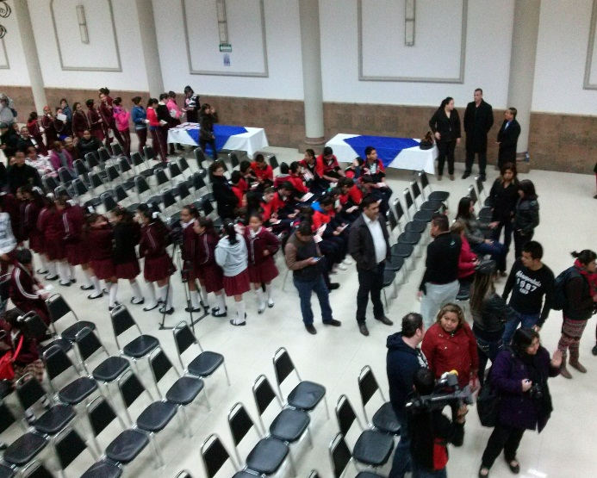
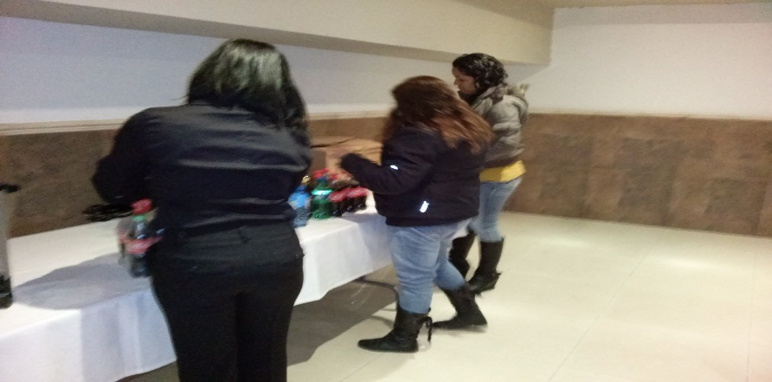
Convenio de Firmas con Universidades
Apoyamos en el evento de Convenio de Firmas con Universidades y escuelas Técnicas que estuvo a cargo de la Dirección de Concertación Social y de la Secretaria de Educación, dicho evento se realizo en el Auditorio, el día 27 de febrero del 2014 donde asistieron 200 estudiantes aproximadamente

Slide 22
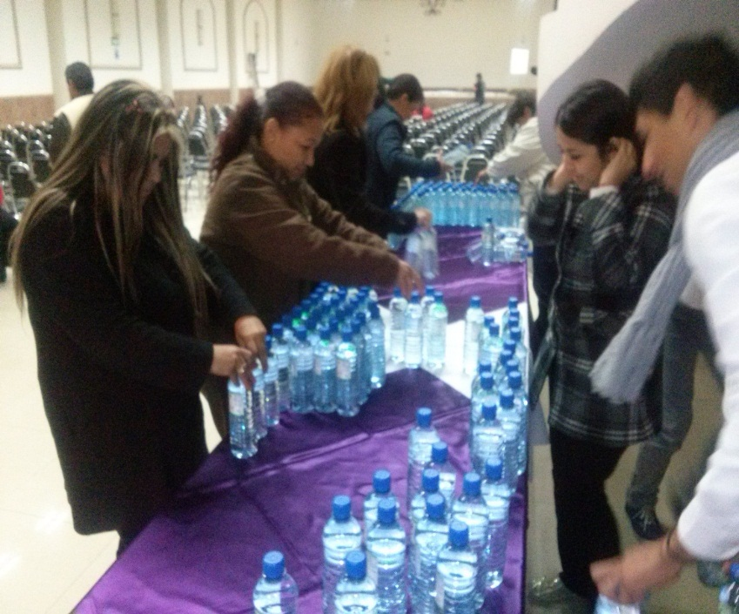
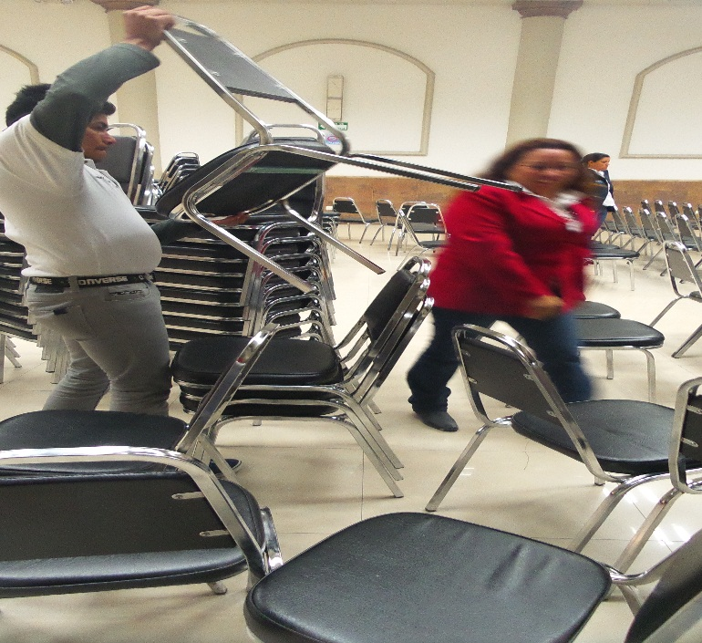
Conferencia del Dr. Cesar Lozano
Apoyamos en la conferencia del Dr. Cesar Lozano que se efectuó en el auditorio municipal el día 4 de marzo del 2014 este evento estuvo a cargo del Instituto de las mujeres y tubo una afluencia de 900 personas aproximadamente

Slide 23
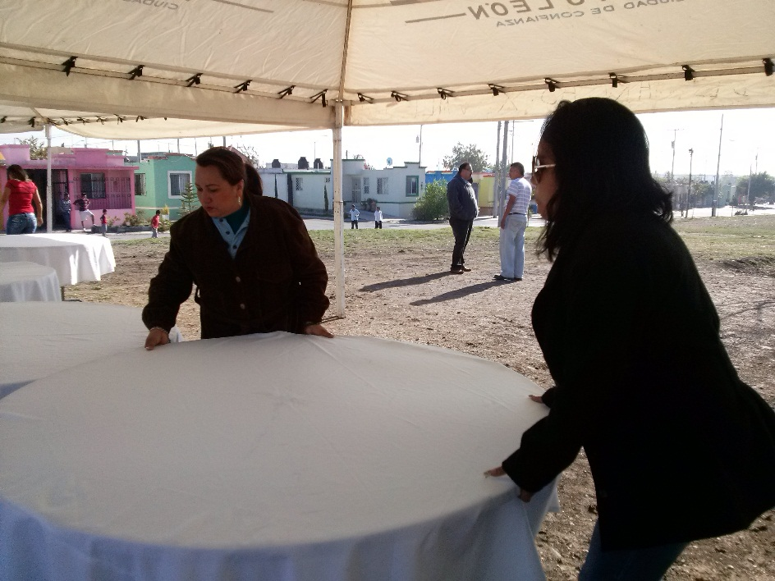
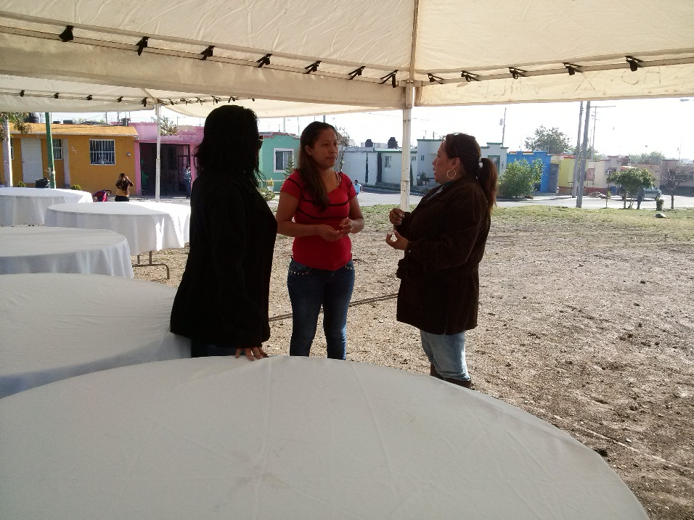
Expo Mujer
Se brindo apoyo en la brigada de Expo Mujer a cargo del Instituto de las mujeres en la Colonia Villas de San José el día 11 de marzo del 2014

Slide 24
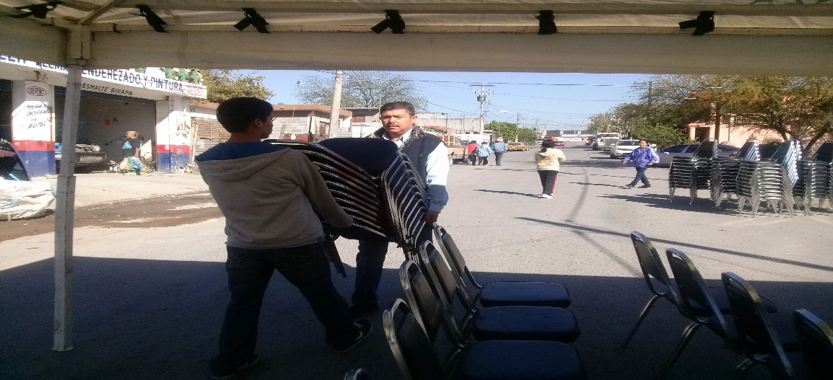
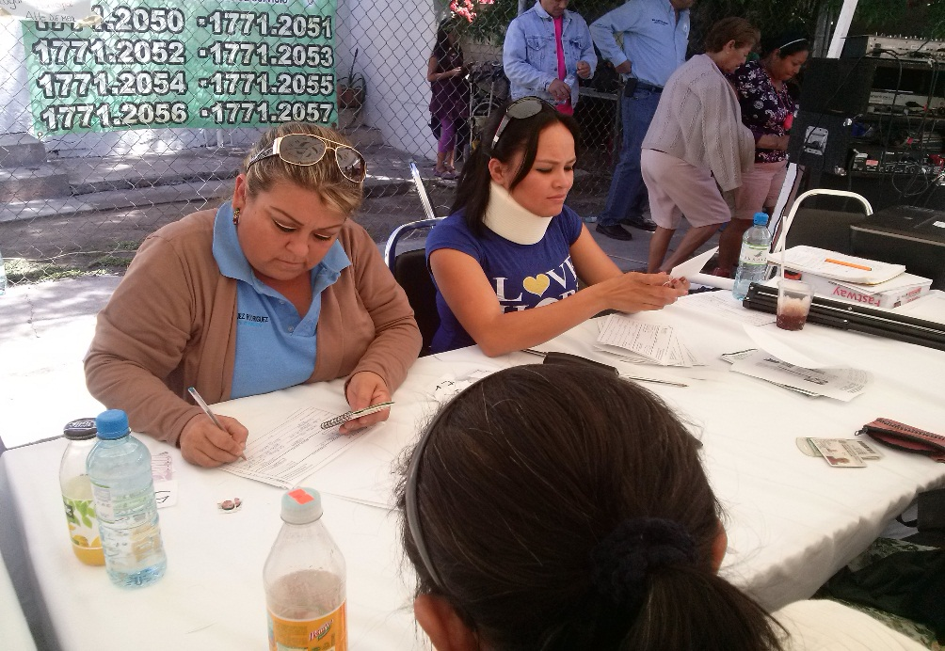
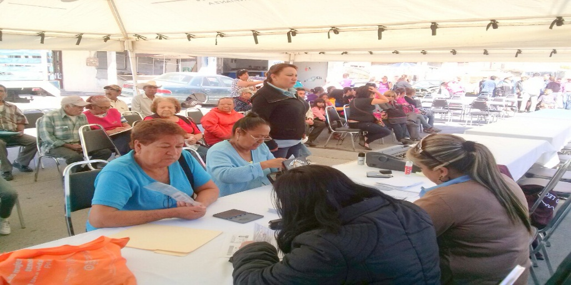
Macro Brigada del INAPAM
Se apoyo en la brigada del INAPAM que estuvo a cargo de la Dirección de Participación Ciudadana, el evento se realizo en la Delegación Coahuila el día 18 de marzo, 400 personas se les brindaron diferentes servicios.

Slide 25
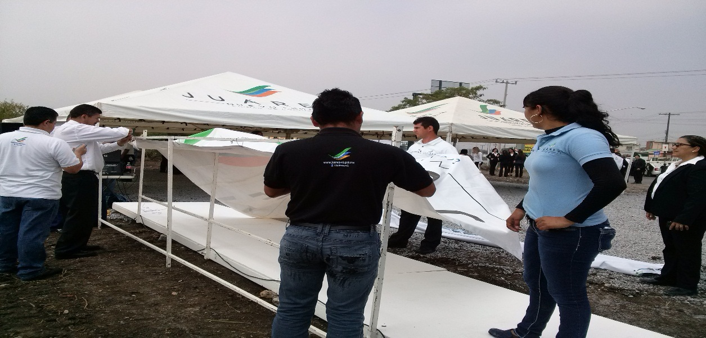
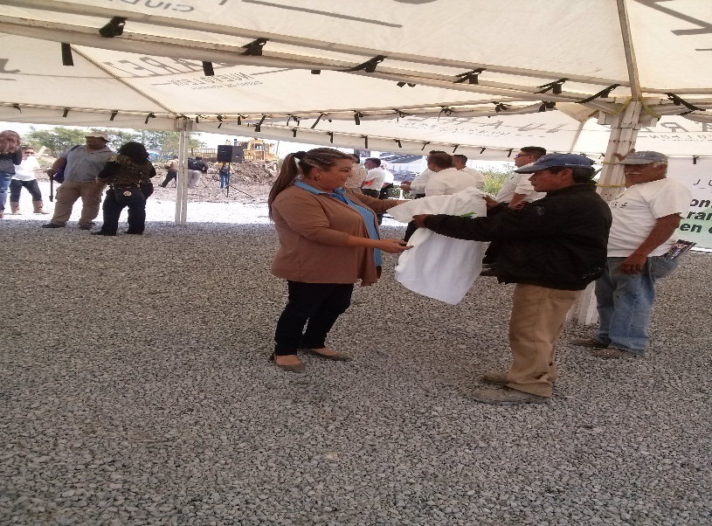
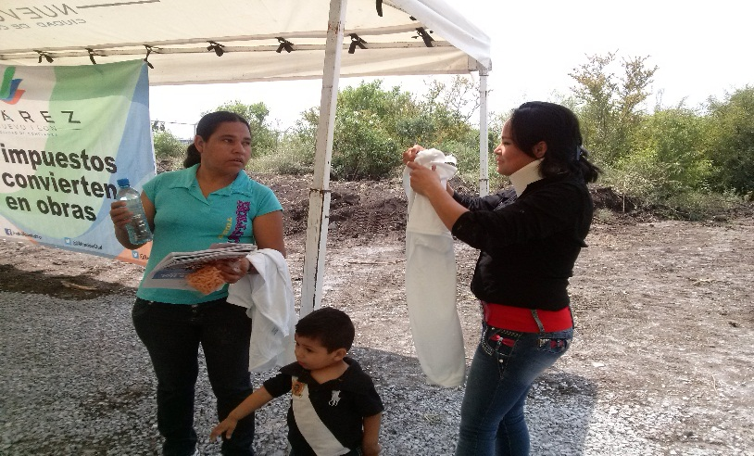
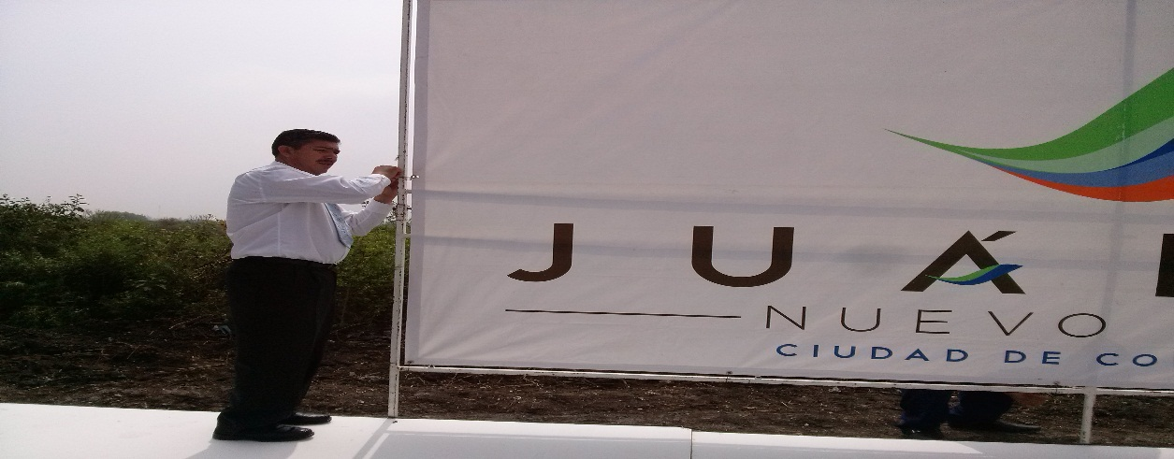
Banderazo de inicio de Obra 1er Etapa de la Ampliación de la Av. Pablo Livas en Av. Coahuila, el 21 de Marzo 2014

Slide 26
Acciones de Abril
1.- Apoyar a la Secretaría de Desarrollo Social con el evento, Juárez de Rol con diferentes actividades, el día 27 de Abril del 2014
2.-Apoyar con el evento de la rifa de un a casa y un carro, como premios principales a cargo de la tesorería del municipio el día 27 de Abril del 2014
3.- Apoyar al DIF, en el evento del día del niño, que se llevará a cabo el mismo mes. (fecha pendiente) En la unidad deportiva Benito Juárez
4.- Apoyar a la Ejecutiva, en el evento del día del niño, que se llevará a cabo el mismo mes. (fecha pendiente) En el recreativo y deportivo Doña Magdalena

Slide 27
DIRECCIÓN DE ACCIÓN COMUNITARIA
LIC. JORGE ALBERTO LEDEZMA PÉREZ
Formación de Comités de Acción Comunitaria.
Canalización de Reportes de los Ciudadanos.
Censo de Colonias Deshabitadas.
27

Slide 28
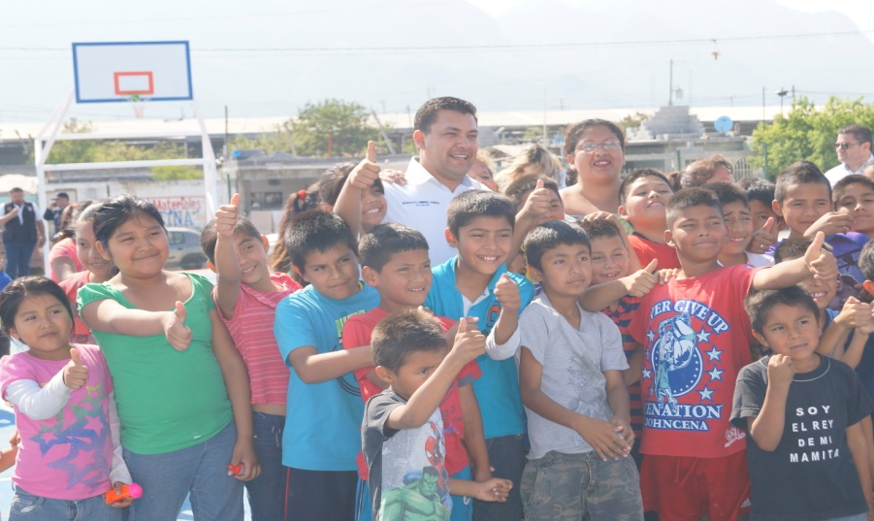
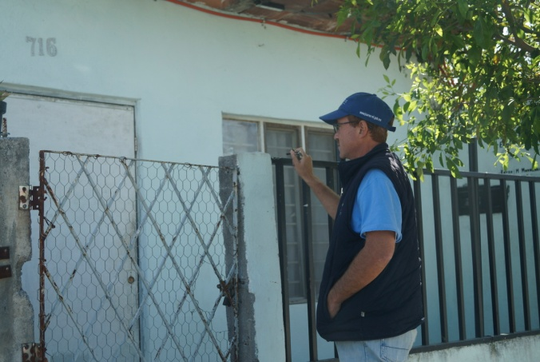
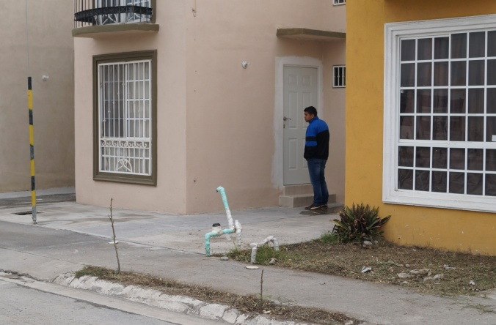
ACCION 1: APOYO DE CONVOCATORIA PARA JUNTAS VECINALES.
Se convocó a la ciudadanía para Inauguraciones
y arranques de obras.

Slide 29
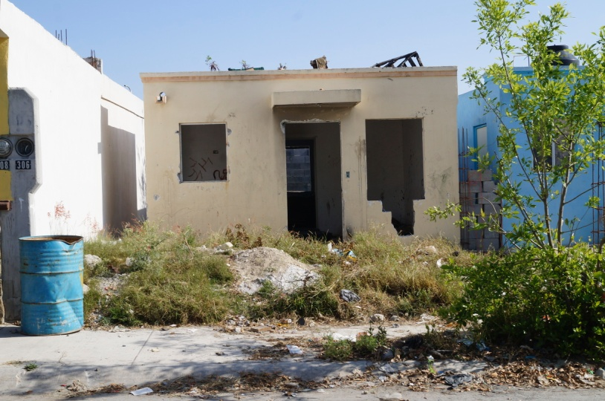
ACCION 2: CENSO DE CASAS DESHABITADAS.
COLONIAS:
FRANCISCO VILLA
HACIENDA DE JUÁREZ
RESIDENCIAL JARDINES DE LA SILLA
Se recorrió a pie cada una de las calles de las colonias antes citadas y se llevó un censo de todas y cada una de las casa deshabitadas cumpliendo con dicha acción en su totalidad.

Slide 30
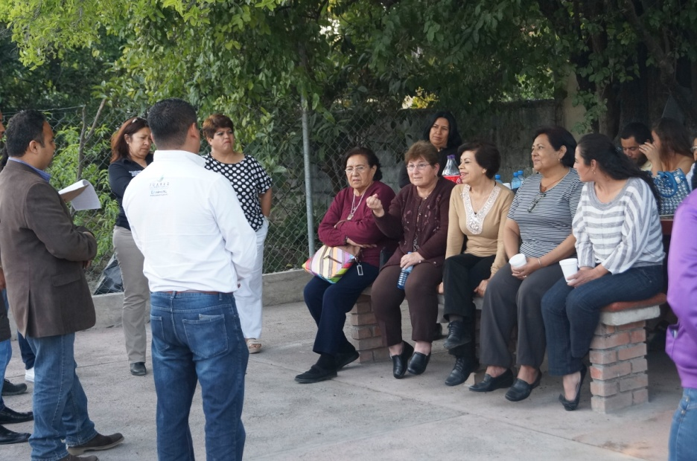
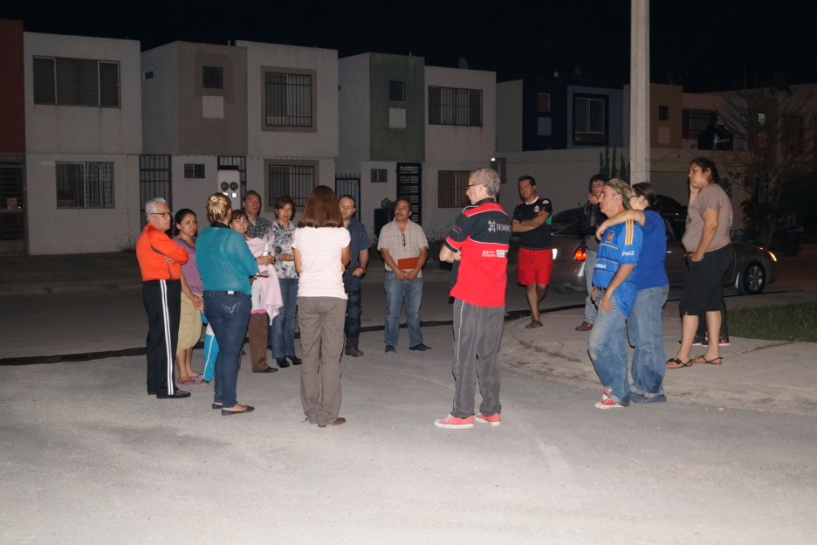
ACCION 3: COMITÉS DE ACCIÓN COMUNITARIA.
En el transcurso comprendido del día 26 de Febrero al 21 de Marzo se formaron 30 Comités integrados por un total de 203 personas. (Cabe mencionar que se visitaron a 9 colonias más, sin tener respuesta de la ciudadanía).

Slide 31
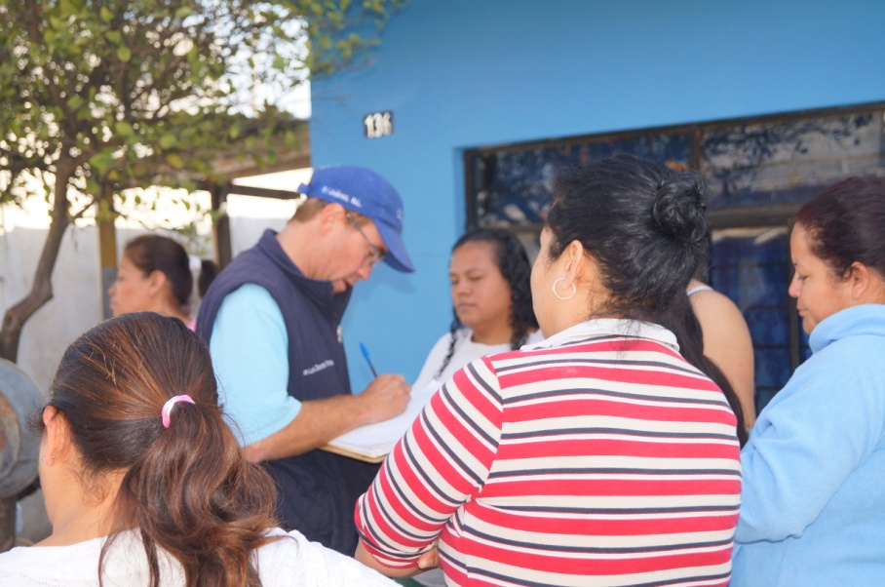
ACCION 4: CANALIZACION Y REPORTE DE LOS CIUDADANOS.
VILLAS DE SAN JOSE
REAL DE SAN JOSE
FRANCISCO VILLA
COLINAS DE SAN JUAN
VISTAS DEL RIO
HACIENDA REAL
De las colonias antes señaladas un 100 por ciento de las peticiones fueron atendidos y gestionados para su respuesta.

Slide 32
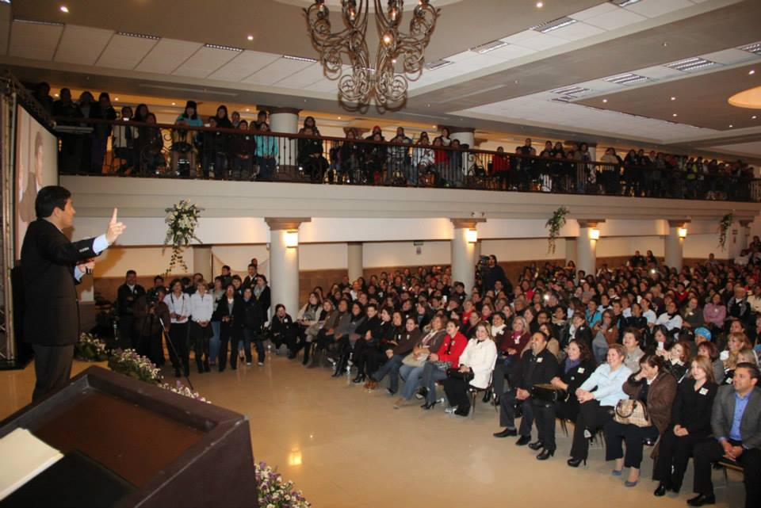
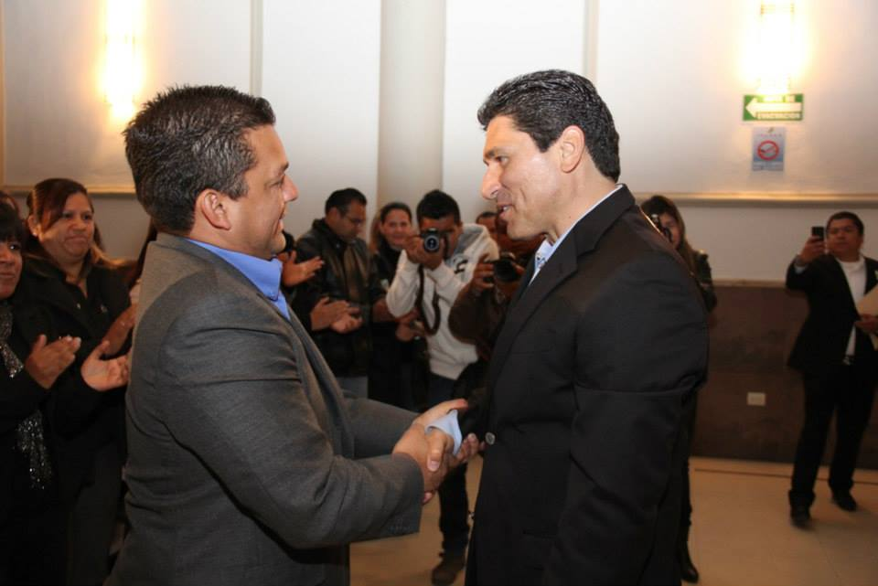
ACCION 5: CONVOCATORIA A LA CONFERENCIA DEL DR. CÉSAR LOZANO.
Se apoyo al Instituto Municipal de la Mujer en la convocatoria para la Conferencia del Dr. César Lozano “Mujeres difíciles, hombres complicados”, esto con el fin de celebrar el Día Internacional de la Mujer.

Slide 33
Acciones de Abril
20 Comités de Acción Comunitaria.
Censo de casas deshabitadas.
Canalización y reporte de los ciudadanos.
33

Slide 34
DIRECCIÓN DE ATENCIÓN Y PARTICIPACIÓN CIUDADANA
LIC. IRENEO RODRIGUEZ BAEZ
Macro Brigada del INAPAM
Bailoterapia para Adultos.
Bailoterapia Kids.
Manualidades
Apoyo Escolar
Enfermería y Dentista
Clases de Canto y Guitarra
34

Slide 35
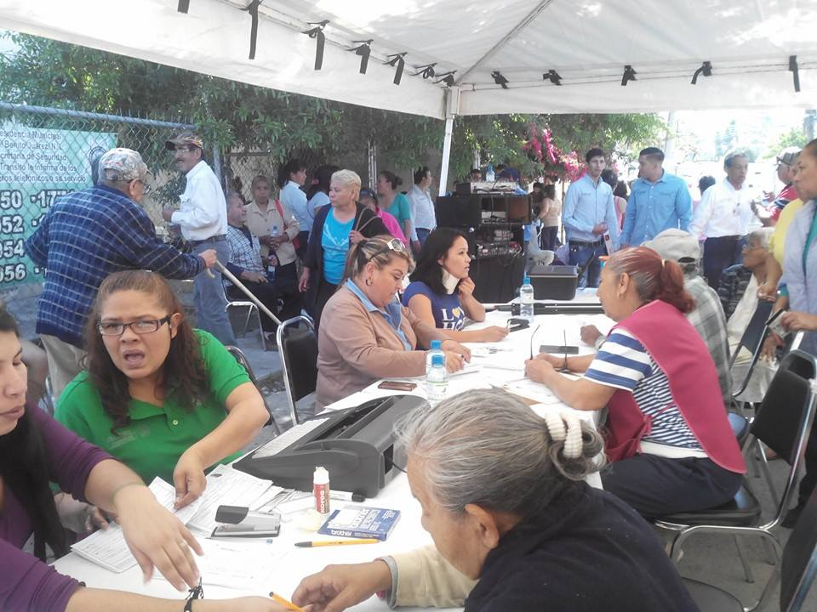
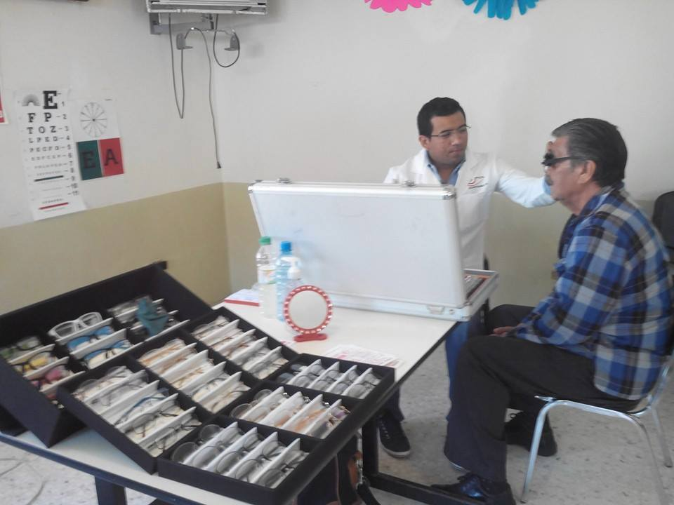
BRIGADA DE INAPAM
35

Slide 36
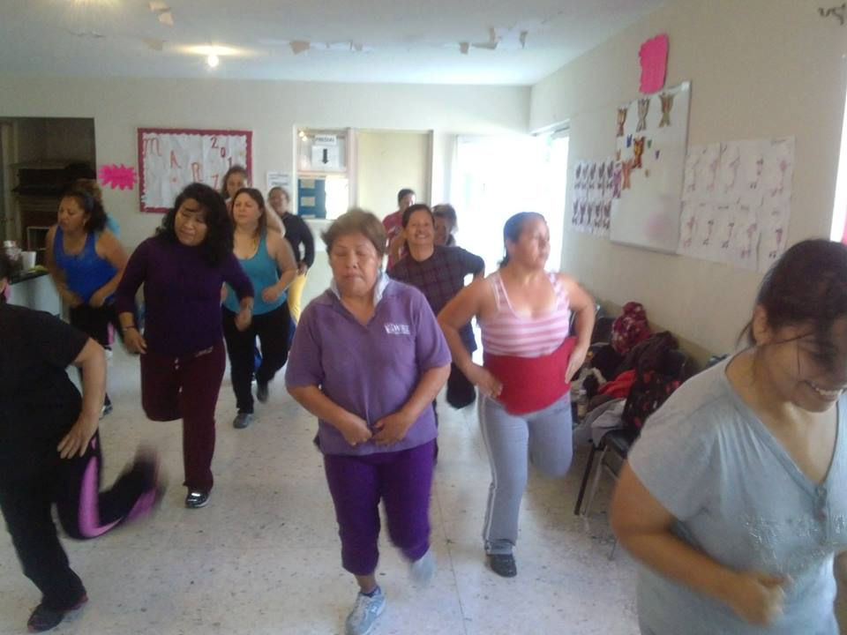
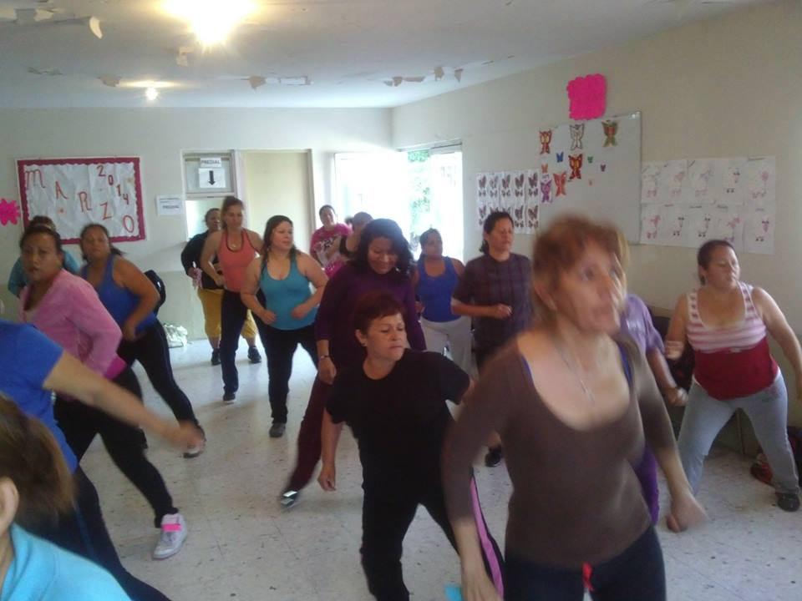
Bailoterapia Adulto
330 personas por semana (lun-vie) en 4 clases diarias.
Asistencia Aprox: 1322 por mes en 2 Delegaciones
36

Slide 37
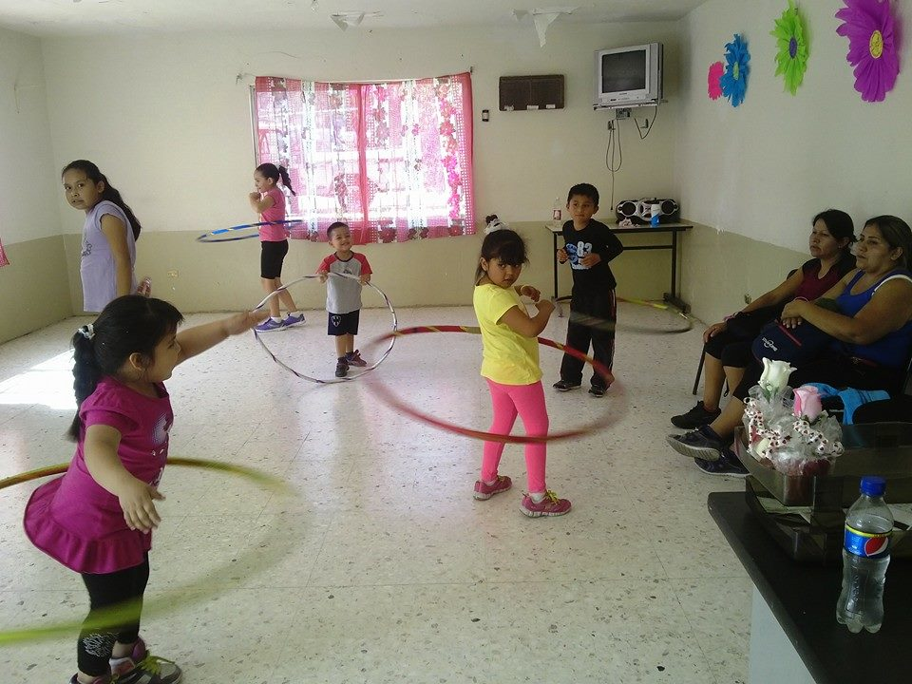
Bailoterapia Kids:
Asistencia Aprox: 315 por mes, en la Delegación Salvador Chávez
37

Slide 38
Manualidades
255 asistencia durante el mes, de lunes a viernes con 4 clases diarias impartidas en nuestras 3 Delegaciones
38

Slide 39
Apoyo Escolar
Asistencia Aprox. De 102 niños en el Mes de Febrero
39

Slide 40
Enfermería
115 es el numero de atenciones realizadas durante el mes en la Delegación Coahuila.
Dentista.- 18 consultas durante el mes los días lunes, miércoles y viernes en la Delegación Coahuila.
40

Slide 41
Clases de Canto y Guitarra

Slide 42
Acciones de Marzo
Manualidades
Bailoterapia Adulto y Kids
Depilación Facial
Clases de Guitarra
Servicio de Enfermería
Canalización de personas a la Bolsa de Trabajo de la Dirección de Concertación Social.
42

Slide 43
DIRECCIÓN DEL INSTITUTO DE LA JUVENTUD
C.EDUARDO SANCHEZ DE LA GARZA
Inicio de Platicas de Desarrollo Humano
Somos Hip-Hop
43

Slide 44
Desarrollo Humano
El día 3, 11 y 19 de marzo se llevó a cabo la impartición del
Taller “Proyecto de Vida” a 40 empleados de servicios
públicos.

Slide 45
Participación de la Batucada del Instituto de la Juventud Juarense en el desfile de primavera el día 21 de Marzo de 2014, del municipio de Cd Benito Juárez N.L.

Slide 46
Somos Hip-Hop
El día 23 de marzo se llevo a cabo el evento de «Somos
Hip-hop» en el Recreativo Magdalena en donde el Instituto
de la Juventud participo

Slide 47
Clases de Parkour
Clases de Parkour los lunes, miércoles y viernes de 2pm a 4pm en la Unidad Deportiva.

Slide 48
Clases de Skate Boarding
Clases de Skate Boarding, jueves y viernes de 4pm a 6pm en la Unidad Deportiva.

Slide 49
Clases de Grafiti
Clases de Grafiti, sábados y domingos de 2 pm a 4 pm en el Recreativo Magdalena.

Slide 50
Clases de batucada
Clases de batucada, miércoles y viernes de 3:00 pm a 5:00 pm en las instalaciones de la Unidad Deportiva.

Slide 51
Acciones de Abril
1.- Clases de Grafiti
2.- Clases de Batucada
3.- Clases Parkour
4.- Clases de Skate
5.- Visita al Colegio San Patricio el 30 de Abril
51

Slide 52
DIRECCIÓN DEPORTES
LIC. IGNACIO ESQUIVEL AREVALO
Entrega de Reconocimientos a los Medallistas.
Torneo de Ajedrez.
Torneo de Softbol inter-municipal.
Premiación de Torneo de Softbol Varonil
Brigadas Deportivas.
52

Slide 53
ACCION # 1
25 DE MARZO TORNEO RELAMPAGO DE FUTBOL DE DEPORTE ADAPTADO, SE LLEVARA ACABO EN LA UNIDAD DEPORTIVA “BENITO JUAREZ”
(Se cambio la fecha por cuestiones climatológicas para el día jueves 25 de marzo del presente año)

Slide 54
ACCION # 2
22 DE MARZO INAGURACION DEL RECREATIVO DOÑA MAGDALENA,DONDE SE PROMOVIERON DIVERSAS ACTIVIDADES, ATENDIENDO UN AFORO DE 200 PERSONAS

Slide 55
DIRECCION DE DEPORTES
ACCION # 3
Inicio del Torneo de softbol inter-municipal varonil se llevara acabo en la unidad deportiva “José Martin García”
Iniciara el viernes 28 de marzo a partir de las 6:00 pm
Administración
2012-2015

Slide 56
DIRECCION DE DEPORTES
ACCION # 4
Administración
2012-2015
Premiación del Torneo de Softbol Varonil categoría libre nocturno en la Unidad Deportiva “José Martin García Niño”
Se realizo el viernes 7 de marzo a las 7:00 pm el cual asistieron un aforo de 60 personas

Slide 57
DIRECCION DE DEPORTES
Administración
2012-2015
ACCION # 5
Inicio el lunes 24 de marzo del Torneo de futbol soccer
inter-municipal femenil y varonil se llevara acabo en la unidad deportiva “Benito Juarez” en los campos de futbol 7 sintetico en donde se lleva un registro de 12 equipos varonil y 4 equipos femeniles

Slide 58
Acciones de Marzo
JUEGOS DE PREPARACION DE MENORES DE LA SELECCIÓN DE JUAREZ EN FUTBOL SOCCER EN LA RAMA VARONIL Y FEMENIL , LOS CUALES SE ENFRENTARAN CON EQUIPOS DE CADEREYTA.
SE REALIZARA EVENTO MASIVO DE BAILOTERAPIA EN LA UNIDAD DEPORTIVA “BENITO JUAREZ” DONDE SE ESPERA UNA ASISTENCIA DE 200 PERSONAS
SE LLEVARA A CABO ACTIVIDADES PERMANENTES EN EL RECREATIVO DOÑA MAGDALENA EN LA TEMPORADA VACACIONAL .
58

Slide 59
CONCLUSIONES
En el mes de Febrero, se cumplieron los compromisos por la Secretaría de Desarrollo Social, como también se diseñaron nuevos programas y acciones a las cuales nuestro compromiso es cumplirlas sin excepción, cada compromiso es una acción que se cumplirla en favor de los ciudadanos del municipio de Juárez N.L.
59

